Slide 1
Εμφυτεύματα, σχετικές μολύνσεις και μέθοδοι αποστείρωσης
7

Slide 2
Παράγοντες μόλυνσης
Μικροσκοπικοί οργανισμοί όπως:
βακτήρια,
ιοί,
μύκητες, και
ζωϊκά παράσιτα,
διαπερνούν τους φυσικούς φραγμούς του σώματος και πολλαπλασιάζονται δημιουργώντας συμπτώματα.

Slide 3
Νοσοκομειακές μολύνσεις
Μολύνσεις οι οποίες αποκτούνται όταν ένας ασθενής νοσηλεύεται.
Οι μολύνσεις που είναι σχετικές με συσκευές προέρχονται:
από εισαγωγή οργανισμών, κυρίως βακτηρίων, κατά τη διάρκεια της επέμβασης για την εμφύτευση συσκευών,
από προσκόλληση οργανισμών που κυκλοφορούν στο αίμα και στον επακόλουθο πολλαπλασιασμό τους στην επιφάνεια των συσκευών.

Slide 4
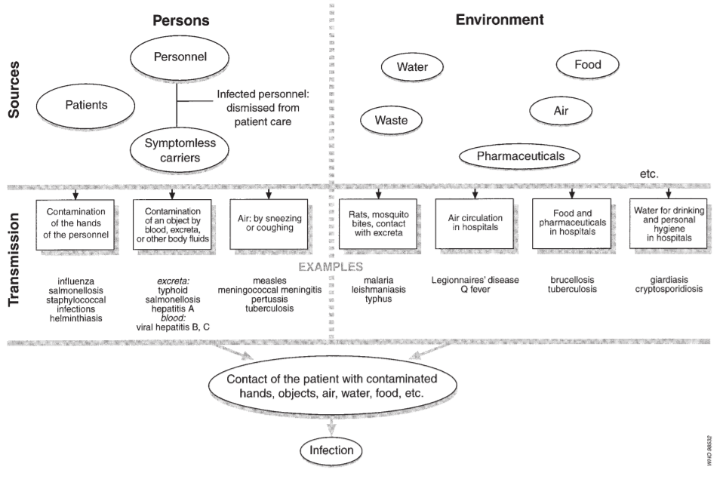
Νοσοκομειακές μολύνσεις

Slide 5
Νοσοκομειακές μολύνσεις
Προσεκτική κλινική εργασία – διεξοδικό καθάρισμα και απολύμανση περιοχής πριν από την εισαγωγή, κατάλληλη προετοιμασία από το προσωπικό και προσοχή στον χειρισμό των συσκευών για να διατηρηθεί η αποστείρωση πριν την εισαγωγή:
μειώνει αλλά δεν εξαλείφει την πιθανότητα μόλυνσης.
Η μόλυνση μπορεί επίσης να συμβεί μετά την εισαγωγή, είτε από βακτήρια αίματος ή ούρων που προσκολλούνται στις συσκευές είτε στην περίπτωση εξωτερικών συσκευών από βακτήρια που χρησιμοποιούν τη συσκευή σαν ένα μονοπάτι για το σώμα.

Slide 6
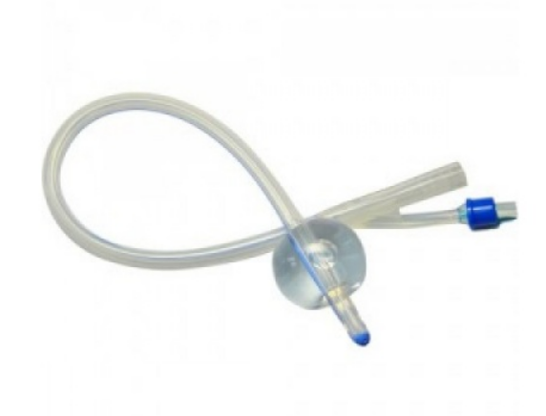
Καθετήρες ουροποιητικού
Μολύνσεις στις διόδους του ουροποιητικού συστήματος, παρατηρούνται στο 20% των ασθενών με τοποθετημένους καθετήρες Foley για περισσότερες από 10 ημέρες και σε περισσότερο από το 40% των ασθενών με τοποθετημένους καθετήρες για περισσότερες από 25 ημέρες.
Υπάρχουν περίπου 500.000 περιπτώσεις τέτοιας μορφής στα νοσοκομεία των ΗΠΑ κάθε χρόνο και οι περισσότερες είναι σχετικές με καθετήρες.

Slide 7
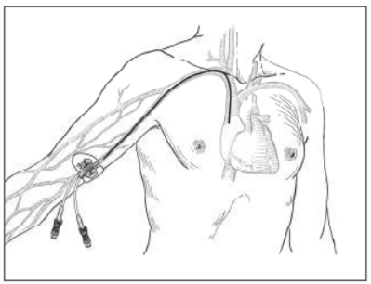
Φλεβικοί καθετήρες
Οι μολύνσεις του αίματος στις Ηνωμένες Πολιτείες είναι περισσότερες από 100.000 κάθε χρόνο, με ετήσια θνησιμότητα που κυμαίνεται από 10.000 μέχρι 20.000 και κόστος θεραπείας περίπου 1 δισ. $.
Τουλάχιστον 50.000 περιπτώσεις από αυτές τις μολύνσεις σχετίζονται με φλεβικούς καθετήρες καθώς και άλλες συσκευές όπως καθετήρες μεσαίας γραμμής και περιφερειακά εισαγόμενοι κεντρικοί καθετήρες (PICCs).
PICCs: Πρόκειται για λεπτoύς, εύκαµπτους καθετήρες πολυουρεθάνης των οποίων το σηµείο εισαγωγής είναι µία περιφερική φλέβα, συνήθως του άνω άκρου, και καταλήγει στον δεξιό κόλπο της καρδιάς.

Slide 8
Μολύνσεις κυκλοφορικού συστήματος
Η μετανάστευση οργανισμών του δέρματος στο σημείο εισαγωγής στη δερματική περιοχή και η τελική μετακίνηση στο άκρο του καθετήρα είναι η συνηθέστερη διαδρομή μόλυνσης για τους περιφερειακά εισερχόμενους, μικρής χρονικής διάρκειας καθετήρες.
Περιστασιακά, οι καθετήρες μπορεί να μολυνθούν μέσω της κυκλοφορίας από άλλη εστία μόλυνσης.
Σπάνια, η μόλυνση σχετίζεται με λοιμώξεις του αίματος (bloodstream infections).
Οι λοιμώξεις του αίματος είναι λοιμώδεις νόσοι που ορίζονται από την παρουσία βιώσιμων βακτηριακών ή μυκητιακών μικροοργανισμών στην κυκλοφορία του αίματος και προκαλούν φλεγμονώδη αντίδραση χαρακτηριζόμενη από αλλοίωση κλινικών, εργαστηριακών και αιμοδυναμικών παραμέτρων

Slide 9
Μολύνσεις κυκλοφορικού συστήματος
Η μετανάστευση οργανισμών του δέρματος στο σημείο εισαγωγής στη δερματική περιοχή και η τελική μετακίνηση στο άκρο του καθετήρα είναι η συνηθέστερη διαδρομή μόλυνσης για τους περιφερειακά εισερχόμενους, μικρής χρονικής διάρκειας καθετήρες.
Περιστασιακά, οι καθετήρες μπορεί να μολυνθούν μέσω της κυκλοφορίας από άλλη εστία μόλυνσης.
Σπάνια, η μόλυνση σχετίζεται με λοιμώξεις του αίματος (bloodstream infections).
Οι λοιμώξεις του αίματος είναι λοιμώδεις νόσοι που ορίζονται από την παρουσία βιώσιμων βακτηριακών ή μυκητιακών μικροοργανισμών στην κυκλοφορία του αίματος και προκαλούν φλεγμονώδη αντίδραση χαρακτηριζόμενη από αλλοίωση κλινικών, εργαστηριακών και αιμοδυναμικών παραμέτρων

Slide 10
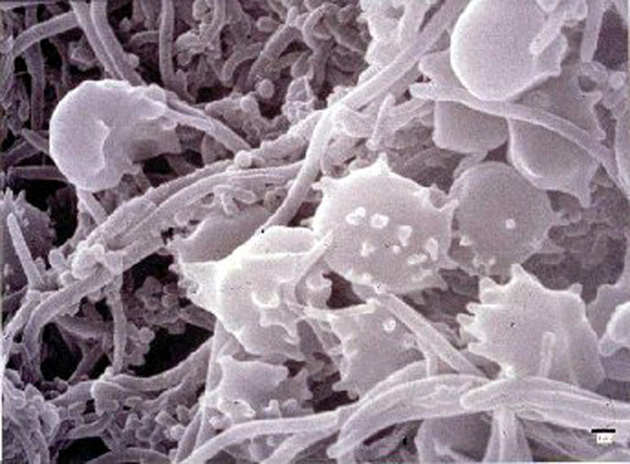
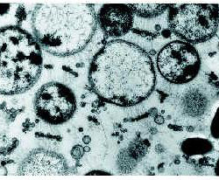
Βιοφίλμ σε οδοντικό εμφύτευμα
To Βιοφίλμ είναι σαν μια κολλώδης ταινία που δημιουργείται από τους ζωντανούς, μικροσκοπικούς οργανισμούς.
Η δομή είναι αρκετά σκληρή, όπως για παράδειγμα η οδοντικής πλάκα στο στόμα.
Βακτήρια και άλλα μικροσκοπικά πλάσματα δημιουργούν αυτό το νοσηρό βιοφίλμ, προκειμένου να εξασφαλίσουν την επιβίωσή τους.
Patric Tresco, Biomaterials course, University of Utah

Slide 11
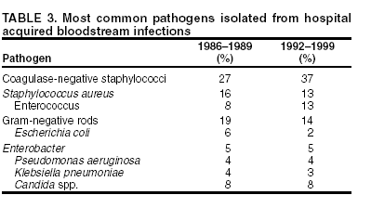
Τύποι μολυσματικών παραγόντων
Patric Tresco, Biomaterials course, University of Utah

Slide 12
Συσκευές και τύποι μόλυνσης
Ραφές - Staphylococcus epidermidis και S. Aureus.
Σημεία εξόδου - S. epidermidis και S. Aureus.
Φακοί επαφής - P. aeruginosa και Gram - θετικοί κόκκοι.
Καθετήρες ουροποιητικού συστήματος - E. coli και άλλα Gram-αρνητικά βακτήρια σε σχήμα ράβδου.
Σωλήνες στο εσωτερικό της τραχείας – ποικιλία βακτηρίων και μυκήτων.
Μηχανικές καρδιακές βαλβίδες - S. epidermidis και S. Aureus.
Αγγειακά μοσχεύματα – Gram – θετικοί κόκκοι.
Ορθοπαιδικές συσκευές – S. epidermidis και S. Aureus.
Ανάλογα με τη συμπεριφορά των βακτηρίων στη χρώση κατά Gram, ταξινομούνται σε
Gram-θετικά (χρωματίζονται μωβ-μπλέ) και
Gram-αρνητικά (χρωματίζονται κόκκινα ή φούξια).
Η διάκριση αυτή έχει μεγάλη κλινική σημασία και σχετίζεται άμεσα με την ευαισθησία των βακτηρίων στα αντιβιοτικά.
Patric Tresco, Biomaterials course, University of Utah

Slide 13
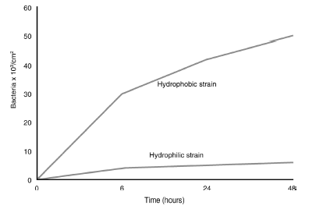
Βακτηριακή προσκόλληση στα βιοϋλικά
Patric Tresco, Biomaterials course, University of Utah

Slide 14
Πρόληψη και αποστείρωση

Slide 15
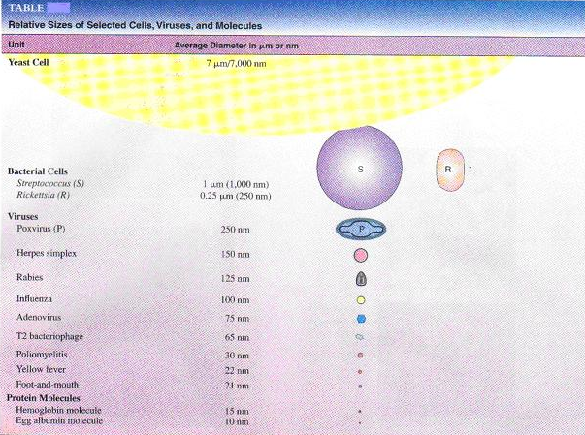
Μέγεθος μικροοργανισμών
http://www.oolfool.com/Microbial_Dimension.htm

Slide 16
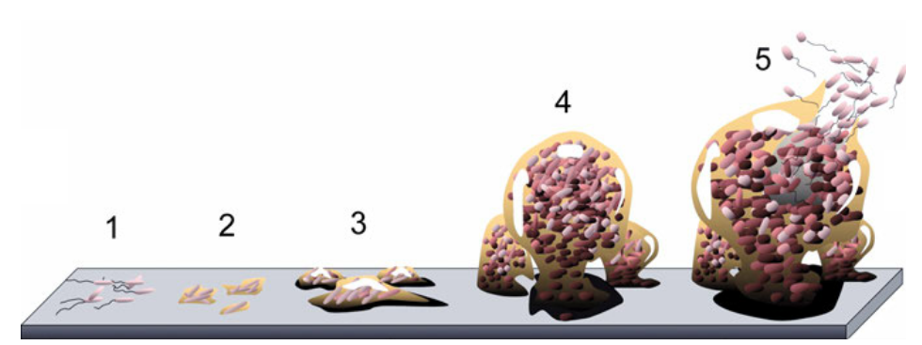
Σχηματισμός βιοφιλμ
Στάδιο 1: Τα πλαγκτονικά (ελεύθερα επιπλέοντα) βακτήρια προσκολλώνται στην επιφάνεια του βιοϋλικού.
Στάδιο 2: Τα συσσωματώματα των κυττάρων σχηματίζουν μικροκαλλιέργειες και εκκρίνουν εξωκυτταρικές πολυμερείς ουσίες. Η προσάρτηση γίνεται μη αναστρέψιμη.
Στάδιο 3: Δημιουργείται ένα βιοφίλμ. Αυτό ωριμάζει και τα κύτταρα σχηματίζουν πολυστρωματικές συστάδες.
Στάδιο 4: Τρισδιάστατη ανάπτυξη και περαιτέρω ωρίμανση του βιοφίλμ, παρέχοντας προστασία έναντι αμυντικών μηχανισμών και αντιβιοτικών.
Στάδιο 5: Το βιοφίλμ φτάνει σε μια κρίσιμη μάζα και διασκορπίζει τα πλαγκτονικά βακτήρια, έτοιμα να αποικίσουν άλλες επιφάνειες.
Patric Tresco, Biomaterials course, University of Utah

Slide 17
Σχηματισμός βιοφιλμ
Οι βιολογικοί μηχανισμοί δεν γίνονται εύκολα κατανοητοί.
Επομένως οι στρατηγικές μετρίασης επικεντρώνονται στη μείωση της αρχικής βιο – επιβάρυνσης.
Ένα σημαντικό στοιχείο στο σχηματισμό βιοφιλμ είναι η αλληλεπίδραση μεταξύ σώματος και εμφυτεύματος – πιο συγκεκριμένα η αλληλεπίδραση μεταξύ της επιφάνειας του βιοϋλικού με βακτήρια καθώς και με σχετικούς περιβαλλοντικούς παράγοντες.
Για παράδειγμα, πρωτεΐνες πλάσματος που εναποτίθενται στην επιφάνεια του εμφυτεύματος μπορούν να «προετοιμάσουν» την επιφάνεια για τη δημιουργία βιοφιλμ.
Patric Tresco, Biomaterials course, University of Utah

Slide 18
Μια μόλυνση που σχετίζεται με τεχνητό μέλος αντιμετωπίζεται δύσκολα
Tα συνήθη αντιβιοτικά πρωτόκολλα αποτυγχάνουν να θεραπεύσουν.
Σχετικά μικρή διαθεσιμότητα αντιβιοτικών κυκλοφορίας.
Σχηματισμός ενός βιοφιλμ που σχετίζεται με βιοϋλικό (μη αναστρέψιμη μόλυνση) συνήθως οδηγεί σε αφαίρεση της συσκευής που έχει μολυνθεί ή του εμφυτεύματος.

Slide 19
Οι άνθρωποι σαν πηγή μόλυνσης
Όταν σχεδιάζουμε μια επέμβαση πρέπει να δώσουμε την απαραίτητη προσοχή στις πηγές σκόνης.
Οι άνθρωποι είναι οι κυριότερες πηγές σκόνης.
Τα σωματίδια σκόνης παράγονται από ανθρώπους και τις δραστηριότητές τους σε μεγάλες ποσότητες αν και τα περισσότερα σωματίδια τα οποία παράγονται είναι μικρότερα από 0.5 μm.
Ο αριθμός των σωματιδίων που έχουν μήκος 0.3 μm ή λιγότερο επηρεάζεται από την ταχύτητα και το είδος των κινήσεων.

Slide 20
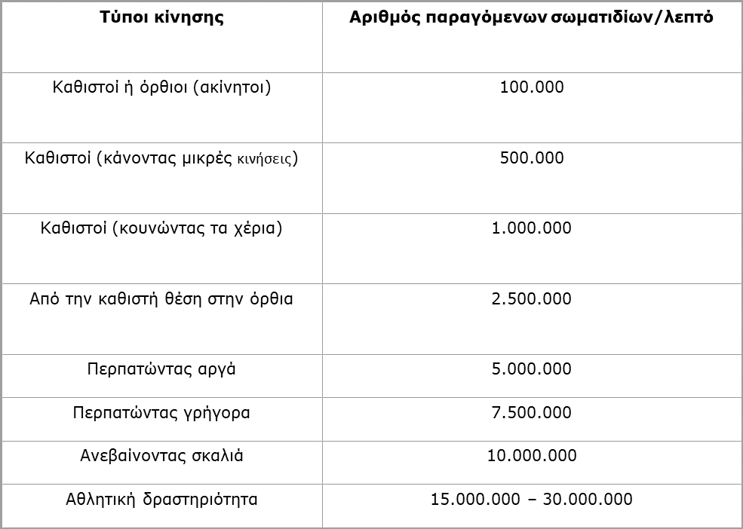
Σωματίδια που παράγονται από ανθρώπινες δραστηριότητες

Slide 21
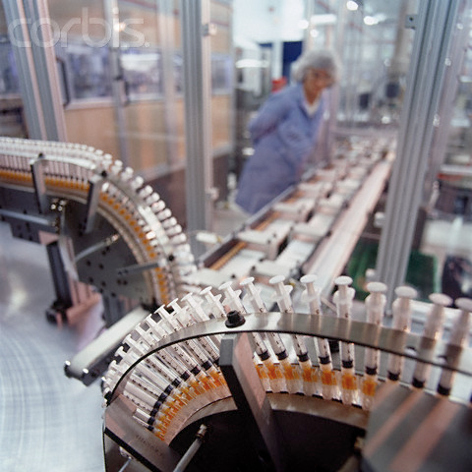
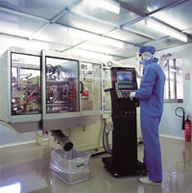
Παραγωγή ενέσεων σε συνθήκες αποστείρωσης
corbisimages.com

Slide 22
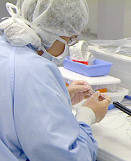
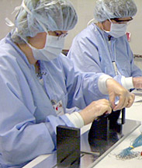
Συναρμολόγηση σε συνθήκες αποστείρωσης
Patric Tresco, Biomaterials course, University of Utah

Slide 23
Αποστείρωση
Ορίζεται σαν η διαδικασία η οποία χρησιμοποιείται για να καθαρίσει ένα προϊόν από ζωντανούς οργανισμούς.
Η παρουσία μικροοργανισμών σε ξεχωριστά αντικείμενα εκφράζεται με πιθανότητες.
Αν και η πιθανότητα μπορεί να μειωθεί σε έναν πολύ μικρό αριθμό, ποτέ δεν μπορεί να γίνει μηδέν.
Η πιθανότητα μπορεί να εκφραστεί σαν μονάδα Sterility Assurance Level (SAL), που εκφράζει την πιθανότητα ενός μικροοργανισμού να βρίσκεται στη μονάδα παραγωγής μετά την αποστείρωση.

Slide 24
Ιστορική αναδρομή
Για να απαλειφθούν τέτοιου είδους μολύνσεις, μια νέα βιομηχανία αναπτύχθηκε – η βιομηχανία ιατρικών συσκευών μιας χρήσεως.
Οι νοσοκομειακές μολύνσεις μειώθηκαν σημαντικά όταν οι διαδικασίες αποστείρωσης έγιναν περισσότερο διαδεδομένες.
Τα νέα προϊόντα μιας χρήσης δημιουργήθηκαν από ένα νέο είδος πλαστικού χαμηλού κόστους τα οποία παράγονται και συσκευάζονται για να διατηρούνται αποστειρωμένα μέχρι να χρησιμοποιηθούν.
Πλαστικές συσκευές μιας χρήσης, όπως σύριγγες, συσκευές μετάγγισης, και νοσοκομειακή ένδυση δεν ήταν δυνατόν να αποστειρωθούν με τις παραδοσιακές μεθόδους ξηρής θέρμανσης ή ατμού.
Νέες μέθοδοι αποστείρωσης σε χαμηλές θερμοκρασίες έπρεπε να αναπτυχθούν για να επιτρέψουν την αποστείρωση των συγκεκριμένων συσκευών.

Slide 25
Γενικές αρχές αποστείρωσης ιατρικών συσκευών
Γενικά, οι ιατρικές συσκευές πολλών χρήσεων οι οποίες εισέρχονται σε ιστούς ή στο κυκλοφορικό σύστημα ή μέσω των οποίων διέρχεται αίμα, θα πρέπει να αποστειρώνονται πριν κάθε χρήση.
Αποστείρωση σημαίνει η χρήση μιας φυσικής ή χημικής διαδικασίας ώστε να καταστραφεί όλη η μικροβιακή ζωή, συμπεριλαμβανομένων των υψηλής ανθεκτικότητας βακτηριακών ενδοσπορίων.
Οι κύριες μέθοδοι αποστείρωσης είναι:
α) ξηρή θέρμανση
β) υγρή θέρμανση/ατμός
γ) αέριο οξείδιο του αιθυλενίου και
δ) ακτινοβολία.
Η απολύμανση είναι η χημική διαδικασία η οποία εξαφανίζει τυπικά όλους τους γνωστούς παθογόνους μικροοργανισμούς αλλά όχι απαραίτητα όλα τα μικρόβια (π.χ. βακτηριακά ενδοσπόρια).

Slide 26
Μέθοδοι αποστείρωσης
Δεν υπάρχει ιδανική μέθοδος αποστείρωσης αλλά γενικά:
Για υγρά προϊόντα, όπου είναι δυνατόν, χρησιμοποιούμε μία από τις παραλλαγές της αποστείρωσης με ατμό.
Για μη – υγρά προϊόντα προτιμούνται ατμός, ξηρή θέρμανση και ακτινοβολία. Οι παραπάνω διαδικασίες είναι σχετικά απλές και δεν αφήνουν τοξικά κατάλοιπα στο προϊόν

Slide 27
Ξηρή θέρμανση
Θερμοκρασία: 140-170°C
Χρόνος έκθεσης: 60-180 λεπτά
Η αποστείρωση ξηρής θέρμανσης είναι σχετικά απλή διαδικασία η οποία περιλαμβάνει έκθεση του προϊόντος σε θερμό αέρα σε θάλαμο κατάλληλου μεγέθους.
Για να διασφαλίσουμε την ομοιομορφία της θερμοκρασίας μέσα στο θάλαμο, ο αέρας κυκλοφορεί μέσω ενός ανεμιστήρα.
Όταν αποστειρώνουμε φιαλίδια γυαλιού ή αμπούλες, χρησιμοποιείται ειδικός εξοπλισμός με συγκεκριμένα συστήματα ελέγχου για να διασφαλιστεί ότι το υλικό υπόκειται σε κατάλληλες συνθήκες κατά τη διάρκεια της αποστείρωσης

Slide 28
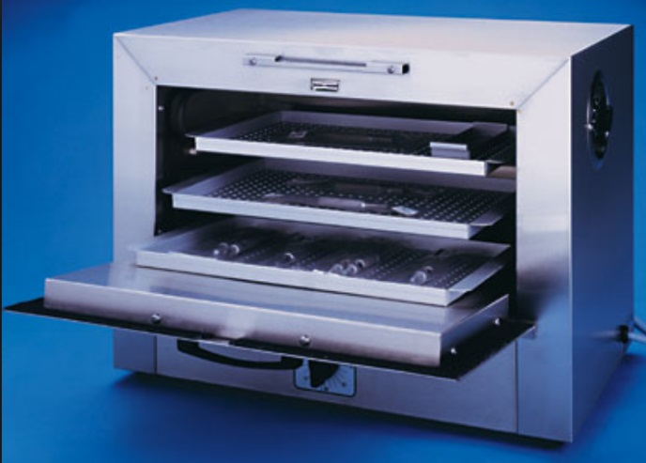
Ξηρή θέρμανση
Τυπικά προϊόντα τα οποία αποστειρώνονται με ξηρή θέρμανση εκτός από γυάλινα φιαλίδια και αμπούλες είναι φαρμακευτικές σκόνες και έλαια τα οποία δεν είναι θερμο-ευαίσθητα και είναι ευαίσθητα στην υγρασία ή στην υγρή θέρμανση.
Τα κυριότερα πλεονεκτήματα της αποστείρωσης με ξηρή θέρμανση είναι η ευκολία, η διεισδυτικότητα και η έλλειψη τοξικών υπολειμμάτων.
Τα μειονεκτήματα είναι ο σχετικά αργός χρόνος επεξεργασίας και η υψηλή θερμοκρασία που περιορίζει τους τύπους των προϊόντων και τα υλικά συσκευασίας που είναι συμβατά με την τεχνική αυτή.

Slide 29
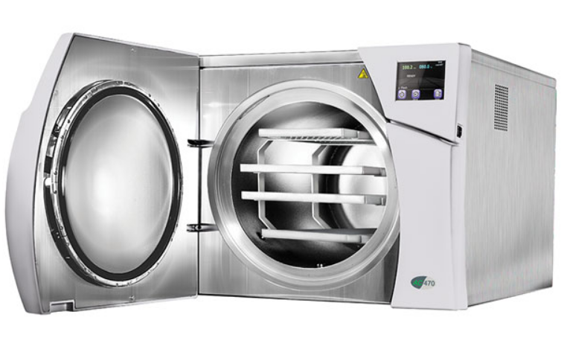
Ατμός υπό πίεση
Η αποστείρωση υπό πίεση είναι επίσης μια σχετικά απλή διαδικασία η οποία περιλαμβάνει έκθεση του προϊόντος σε ατμό στην επιθυμητή θερμοκρασία και πίεση.
Η διαδικασία συνήθως διεκπεραιώνεται σε ένα δοχείο πίεσης σχεδιασμένο να αντέχει σε συνθήκες υψηλής θερμοκρασίας και πίεσης.
Για να έχουμε ομοιόμορφη κατανομή θερμοκρασίας, είναι σημαντικό να αφαιρούμε αέρα από το θάλαμο αποστείρωσης.

Slide 30
Ατμός υπό πίεση
Τα κυριότερα πλεονεκτήματα της αποστείρωσης μέσω ατμού είναι η απλότητα, ο μικρός χρόνος της διαδικασίας, και η έλλειψη τοξικών υπολειμμάτων.
Το κυριότερο μειονέκτημα είναι η σχετικά υψηλή θερμοκρασία (χαμηλότερη πάντως από τη θερμοκρασία ξηρής θέρμανσης) πράγμα το οποίο κάνει την τεχνική ακατάλληλη για πολλές πλαστικές συσκευές και για προϊόντα που είναι ευαίσθητα ή αδιαπέραστα στην υγρασία.
Τα προϊόντα τα οποία αποστειρώνονται με ατμό υπό πίεση συμπεριλαμβάνουν χειρουργικούς επιδέσμους, ενέσιμο νερό, φακούς επαφής και λοιπά.
Για να είναι ένα προϊόν συμβατό με την αποστείρωση, πρέπει:
α) να είναι σταθερό σε σχέση με τη θερμοκρασία και την υγρασία,
β) το σύνολο προϊόν/συσκευασία να διαπερνάται από ατμό.

Slide 31
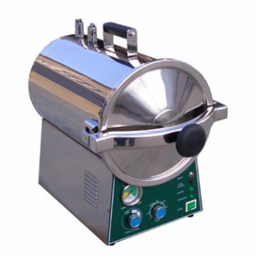
Αποστείρωση με ατμό: κλίβανος
Ένας κλίβανος είναι ένα μηχάνημα που αποστειρώνει μέσω θέρμανσης και πίεσης.
Η αποστείρωση επιτυγχάνεται από την υψηλή θερμοκρασία του ατμού.
Η υψηλή πίεση επίσης διασφαλίζει την διαπότιση κλειστών χειρουργικών συσκευών με ατμό.
Ιδανικός τρόπος για μεταλλικά όργανα.

Slide 32
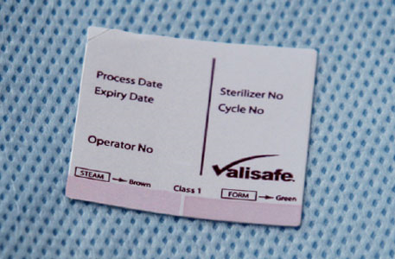
Προετοιμασία για αποστείρωση
Όλα τα όργανα πρέπει να είναι διπλά τυλιγμένα σε ύφασμα ή σε ειδικό χαρτί ή ειδικό μεταλλικό κουτί εξοπλισμένο με φίλτρο πριν την αποστείρωση.
Οι άσπρες ρίγες στην ταινία γίνονται μαύρες όταν οι συνθήκες γίνονται κατάλληλες (θερμοκρασία).
Οι δείκτες πρέπει να βρίσκονται τόσο εσωτερικά όσο και εξωτερικά στη συσκευασία του προϊόντος.
Οι ημερομηνίες λήξεως πρέπει να αναγράφονται σε όλες τις συσκευασίες.

Slide 33
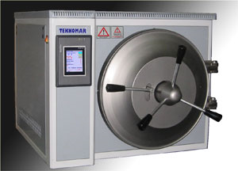
Αποστείρωση οξειδίου του αιθυλενίου: αέριο ETO
Άχρωμο αέριο, πολύ τοξικό και εύφλεκτο.
Απαιτεί ειδικό εξοπλισμό.
Μέθοδος αποστείρωσης χαμηλής θερμοκρασίας, καλή επιλογή για όργανα ευαίσθητα στη θερμότητα: πλαστικά, φακοί.
Τα όργανα πρέπει να αερίζονται καλά μετά την αποστείρωση.
Τα υλικά/όργανα πρέπει να είναι ξηρά.

Slide 34
Οξείδιο του αιθυλενίου
Ξηρά προϊόντα, συσκευασμένα σε πακέτα διαπερατά από αέρα, μη συμβατά με θερμότητα ή υγρασία ή αποστείρωση μέσω ατμού, και μη συμβατά με αποστείρωση με ακτινοβολία, αποστειρώνονται με αέριο ETO.
Επειδή η τεχνική είναι τοξική και ίσως καρκινογόνα η χρήση του ETO βρίσκεται κάτω από αυστηρή επιτήρηση.
Το ETO είναι εύφλεκτο και εκρηκτικό, επομένως χρησιμοποιούνται ειδικός εξοπλισμός και ειδικές εγκαταστάσεις.
Το ΕΤΟ μπορεί να χρησιμοποιηθεί αδιάλυτο σε καθαρή μορφή ή μαζί με άζωτο, σαν διάλυμα.

Slide 35
Οξείδιο του αιθυλενίου
Τα κυριότερα πλεονεκτήματα αυτού του είδους της αποστείρωσης είναι η χαμηλή θερμοκρασία της διαδικασίας και η ευρεία γκάμα συμβατών υλικών.
Τα μειονεκτήματα της τεχνικής έχουν να κάνουν με την τοξικότητα του αερίου. Είναι χρήσιμο σαν μέσο αποστείρωσης επιφανειών.
Το αυξημένο κόστος του αερίου και τα λοιπά περιβαλλοντικά και κατασκευαστικά κόστη απαιτούνται για να διασφαλίσουμε χαμηλά ποσοστά καταλοίπων και χαμηλή έκθεση προσωπικού (δυσπρόσιτο το κόστος της αποστείρωσης με ETO).
Το ΕΤΟ χρησιμοποιείται για μια ευρεία γκάμα προϊόντων συμπεριλαμβανομένων συσκευών οξυγόνου, καθετήρων, σωλήνων τραχειοτομής, μηχανικών βαλβίδων καρδιάς, ραφών, επιδέσμων, συστημάτων σωλήνων και λοιπά.

Slide 36
Μολύνσεις σχετικές με εμφυτεύματα
Τα οφέλη των εμφυτευμένων συσκευών συχνά περιορίζονται από πιθανές μολύνσεις που είναι σχετικές με τη συσκευή ακόμη και όταν χρησιμοποιούνται οι καλύτερες ασηπτικές τεχνικές.
Κάθε χρόνο, περίπου 2 εκατομμύρια ασθενείς σε νοσοκομεία στις ΗΠΑ αναπτύσσουν σχετικές μολύνσεις με κόστος περίπου 11 δισ $.
Περίπου 64.000 ετήσιοι θάνατοι στις ΗΠΑ έχουν σαν αιτία μολύνσεις σχετικές με συσκευές.

Slide 37
Ακτινοβολία (Co-60, Cs-137, επιταχυνόμενα ηλεκτρόνια)
Δόση: 1.5-3.5 Mrad.
Αποστείρωση ακτινοβολίας, είτε με ακτίνες Γ από Co-60 ή Cs-137, ραδιοϊσότοπα, ή επιταχυνόμενα ηλεκτρόνια, προσφέρουν ένα απλό εναλλακτικό τρόπο αποστείρωσης για προϊόντα ευαίσθητα στην υγρασία και για ξηρά προϊόντα.
Η απενεργοποίηση των μικροοργανισμών επιτυγχάνεται είτε μέσω απευθείας ιονισμού σημαντικών μορίων των κυττάρων (DNA, βασικά ένζυμα κλπ) ή εμμέσως μέσω αντίδρασης των ελευθέρων μορίων που παράγονται στο κυτταρόπλασμα.
Επίσης εφαρμόζεται σε έναν μικρό όγκο υγρών προϊόντων που είναι συμβατά με τη ραδιενέργεια.
Τα προϊόντα που θα αποστειρωθούν εκτίθενται σε ακτίνες Γ από μια πηγή a Co-60 ή Cs-137 ή από επιταχυνόμενα μέσω μηχανής ηλεκτρόνια μέχρι να ληφθεί η επιθυμητή δόση.

Slide 38
Ραδιενέργεια
Η ακτινοβολία Γ είναι ένα διεισδυτικό μέσο αποστείρωσης
Καμία περιοχή της συσκευής ή του δοχείου δεν μένει χωρίς αποστείρωση.
Δεν υπάρχει λόγος για εξειδικευμένη συσκευασία
Η ακτινοβολία Γ είναι φοβερά αξιόπιστη επειδή το μόνο που χρειάζεται να ελέγχουμε είναι ο χρόνος έκθεσης.
Η έκθεση στις ακτίνες Γ έχει χαμηλά κόστη. Τόσο τα προϊόντα με μεγάλο όγκο όσο και τα προϊόντα με μικρό όγκο μπορούν να αποστειρωθούν με χαμηλό κόστος.
Πολλά ιατρικά προϊόντα αποστειρώνονται με ακτινοβολία όπως ραφές, γάντια, ένδυση, μάσκες προσώπου, επίδεσμοι, σύριγγες, χειρουργικά εργαλεία κλπ.

Slide 39
Διαδικασία ασηψίας
Πολλά υγρά φαρμακευτικά προϊόντα δεν μπορούν να αντέξουν καμία μορφή θερμικής αποστείρωσης, επομένως, τα περισσότερα από αυτά υπόκεινται σε ασηπτικό φιλτράρισμα και τοποθετούνται σε προ – αποστειρωμένα δοχεία σε καθαρό περιβάλλον.
Όπως προαναφέρθηκε, μερικά ασταθή στη θερμότητα υγρά προϊόντα είναι συμβατά με την αποστείρωση μέσω ακτινοβολίας.
Το ασηπτικό φιλτράρισμα περιλαμβάνει πέρασμα του διαλύματος από ασηπτικό 0.1 μέχρι 0.2 μικροβιολογικό φίλτρο και εγκλωβισμό του φιλτραρισμένου υλικού σε ένα προ–αποστειρωμένο δοχείο.
Το υγρό από το προ–αποστειρωμένο δοχείο πρέπει στη συνέχεια να μεταφερθεί σε αποστειρωμένα δοχεία όπως φιάλες, αμπούλες, σύριγγες.
Πολλά παρεντερικά και διαγνωστικά προϊόντα φιλτράρονται ασηπτικά όπως ενδοφλέβια διαλύματα, οφθαλμολογικά φάρμακα, αντιβιοτικά διαλύματα κλπ.

Slide 40
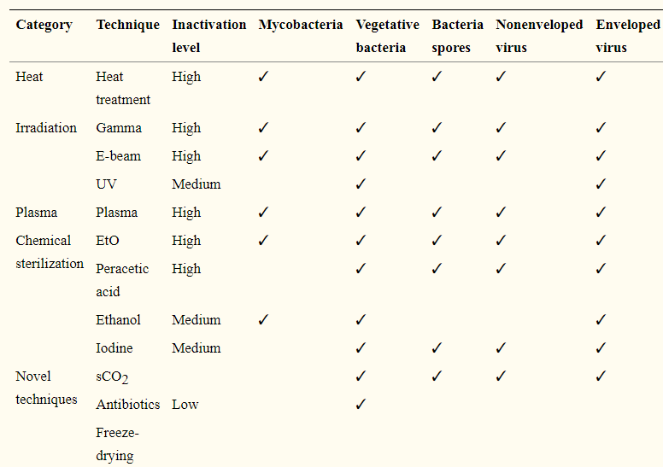
Τεχνικές αποστείρωσης για βιοδιασπώμενα ικριώματα σε εφαρμογές μηχανικής ιστών
Zheng Dai, et al., Sterilization techniques for biodegradable scaffolds in tissue engineering applications, J Tissue Eng. 2016.

Slide 41
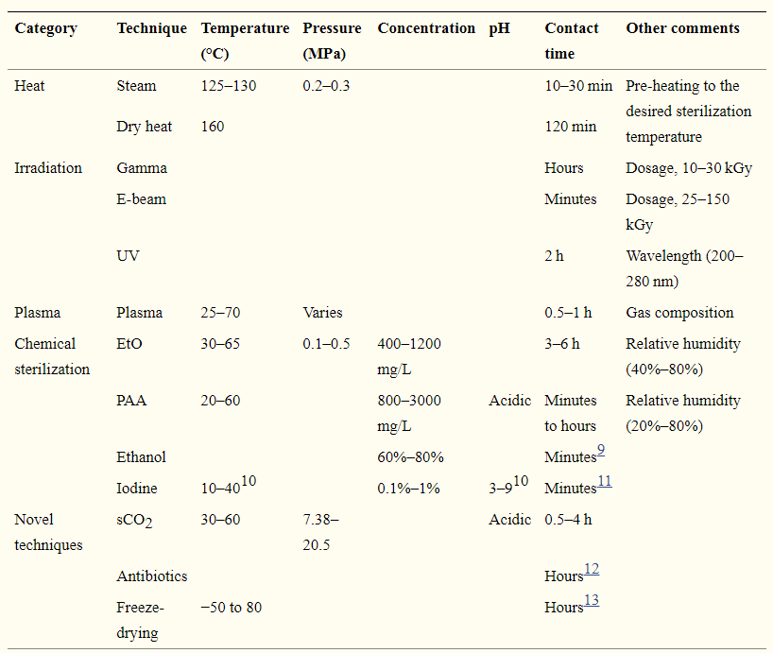
Τεχνικές αποστείρωσης για βιοδιασπώμενα ικριώματα σε εφαρμογές μηχανικής ιστών
Zheng Dai, et al., Sterilization techniques for biodegradable scaffolds in tissue engineering applications, J Tissue Eng. 2016.

Slide 42
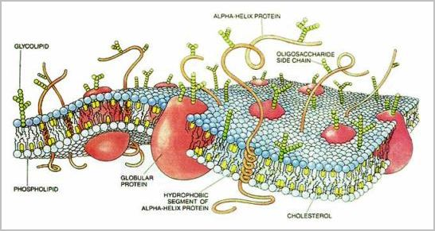
-Η βιολογική δραστηριότητα των ενδοτοξινών σχετίζεται με τους λιποπολυσακχαρίτες (LPS).
-Η τοξικότητα τους επίσης σχετίζεται με το λιπιδικό σύμπλεγμα (Lipid A) και η ανοσιογονικότητα σχετίζεται με πολυσακχαριτικά συμπλέγματα.
en.citizendium.org

Slide 43
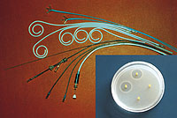
Επικάλυψη Επιφανειών

Slide 44
Γενικές στρατηγικές για να αποτρέψουμε μολύνσεις που σχετίζονται με συσκευές
Ελαχιστοποίηση επαφών – συνθήκες αποστείρωσης.
Εξόντωση όλων των οργανισμών με τους οποίους έρχεται η συσκευή σε επαφή – αποστείρωση.
Ελαχιστοποίηση στην επαφή – επικάλυψη επιφανειών.
Εξόντωση μετά από την επαφή – μη μολυσματικές επικαλύψεις.

Slide 45
Προσρόφηση πρωτεϊνών in situ

Slide 46
Προσρόφηση πρωτεϊνών in situ

Slide 47
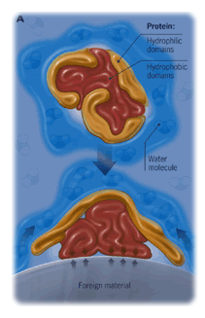
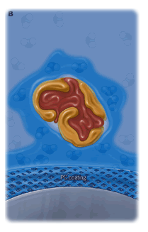
πρωτεΐνη
Υδρόφιλες περιοχές
Υδρόφοβες περιοχές
πρωτεΐνη
Υδρόφιλες περιοχές
Υδρόφοβες περιοχές
Μόριο Νερού
Ξένο Υλικό
Πλαστική επικάλυψη

Slide 48
Καμία πρωτεϊνική προσρόφηση

Slide 49
Τεχνολογία επικάλυψης επιφανειών
Αλλαγή της χημείας των επιφανειών χωρίς να αλλάζουμε τις μηχανικές ιδιότητες.
Αλλαγή των ιδιοτήτων πρόσφυσης για τις πρωτεΐνες και άλλων μορίων για να βελτιώσουμε τις επιδόσεις της συσκευής.
Η τεχνολογία της επικάλυψης των επιφανειών αυξάνει το εύρος των επιδόσεων και απαιτεί λιγότερο κεφάλαιο και λιγότερες αλλαγές στις ήδη υπάρχουσες τεχνικές κατασκευής

Slide 50
Μέθοδοι
Θεραπεία πλάσματος,
προσρόφηση και,
ακινητοποίηση μέσω ομοιοπολικών δεσμών.
Ο σκοπός είναι να δημιουργήσουμε μια επιφάνεια που αντιδρά ελάχιστα δημιουργώντας μια αλληλεπίδραση που είναι αόρατη στο σύστημα ή ενεργοποιείται ειδικά για να ελέγχει τη συμπεριφορά των κυττάρων στην επιφάνεια αλληλεπίδρασης.

Slide 51
Τροποποίηση επιφανειών χρησιμοποιώντας τεχνολογία πλάσματος χαμηλής πίεσης
Το πλάσμα είναι μερικώς ιονισμένο αέριο που περιέχει ιόντα, ηλεκτρόνια, άτομα και ουδέτερα φορτισμένα σωματίδια.
Αν και πολλά αέρια μπορούν να χρησιμοποιηθούν, αυτά που συνήθως επιλέγονται είναι μείγμα αερίων για να τροποποιήσουν πολυμερή όπως οξυγόνο, αργό, άζωτο, νιτρώδες οξύ, τετραχλωρομεθάνιο.
Μία γεννήτρια υψηλών συχνοτήτων ιονίζει το αέριο και το μετατρέπει σε πλάσμα έτσι ώστε τα σωματίδια που σχηματίζονται να αντιδρούν με ευθύ τρόπο με την επιφάνεια χωρίς να αλλοιώνουν τις ιδιότητές της.

Slide 52
Εφαρμογές πλάσματος
Η τροποποίηση των επιφανειών χρησιμοποιώντας αέριο πλάσμα είναι μια διαδικασία ευέλικτη, με συστήματα στην αγορά ικανά να εφαρμοστούν σε πολλά υλικά, από μπαλόνια μέχρι μεγάλα και πολύπλοκα σύνθετα σώματα, από ίνες και χαρτί μέχρι πλαστικά και μεταλλικά και κεραμικά κομμάτια.

Slide 53
Νέες τεχνολογίες
Επικαλύψεις για ενίσχυση των απεικονίσεων.
Επικαλύψεις κυττάρων για κατασκευή τεχνητών ιστών.
Επικαλύψεις για να ενισχυθεί η διαδικασία επούλωσης.
Επικαλύψεις για χορήγηση φαρμάκων.

Slide 54
Βιβλιογραφικές αναφορές
J. Park and R.S. Lakes, Biomaterials an Introduction, 3rd Edition, Springer, New York, 2007.
B.D. Ratner, A.S. Hoffman, Biomaterials Science, 2nd Edition: An Introduction to Materials in Medicine, Elsevier Academic Press, San Diego, 2004.
Biomaterials, Edited by J.Y. Wang and J.D. Bronzino, CRC Press, Boca Raton, 2007.
Patric Tresco, Biomaterials course, University of Utah
Materials Science and Engineering - An Introduction, 4th Ed,WD Callister, Jr.
www.bioscience.org
www.mpkb.org
www.healthtype.org
http://www.oolfool.com/Microbial_Dimension.htm
www.pasteur.fr
www.corbisimages.com
www.valisafe.com
en.citizendium.org
uic.edu
J Chem Edu 79 121, 2002

